Slide 1
实验七
一阶电路响应

Slide 2
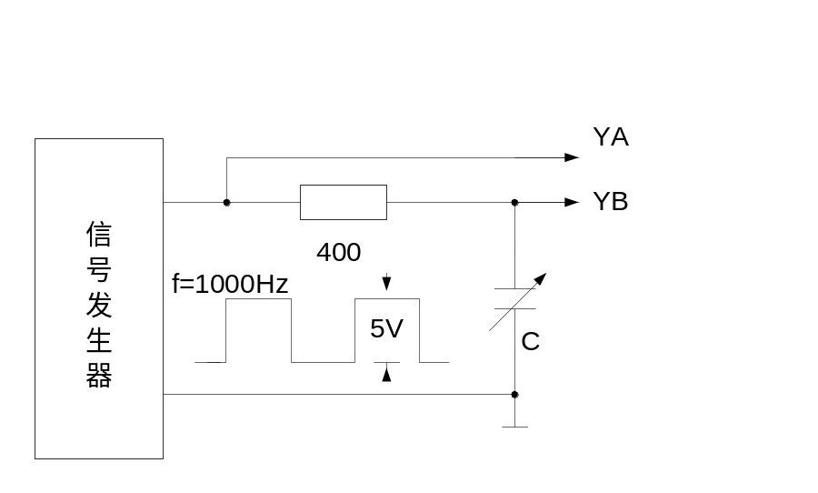
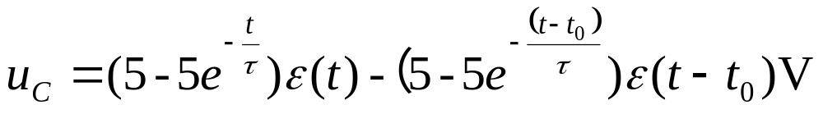

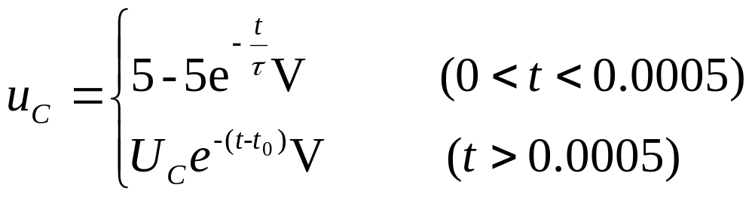
实验原理图
输入信号
400Ω
输出信号
+
+
C
u_{C}
C=0.1μF、0.33 μF 、0.47 μF
5ε (t) -5 ε (t-t₀) V
−
–
图 8-3
u_{C} (V)
5
S
测量
E
0
0.0005
t (s)

Slide 3
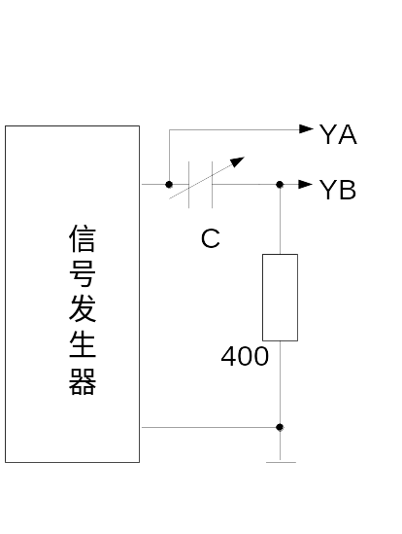
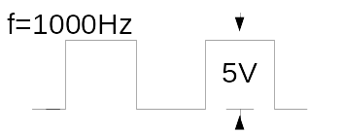
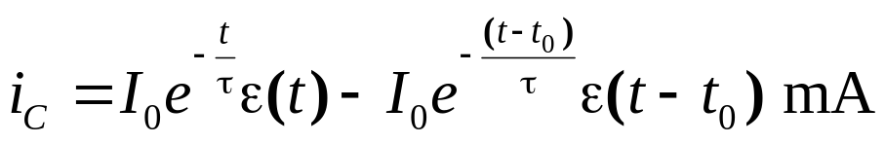
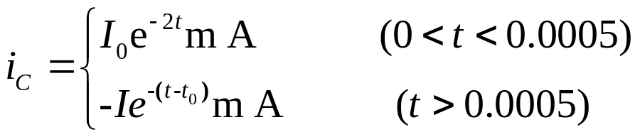
实验原理图
C=0.1μF、0.33 μF 、0.47 μF
输入信号
输出信号
400Ω
+
i_{C}
C
5ε (t) -5 ε (t-t₀) V
−
图 8-4
波形
i_{C}(mA)
I₀
S
测量
E
t(s)
S
0
0.0005
测量
−I
E

Slide 4
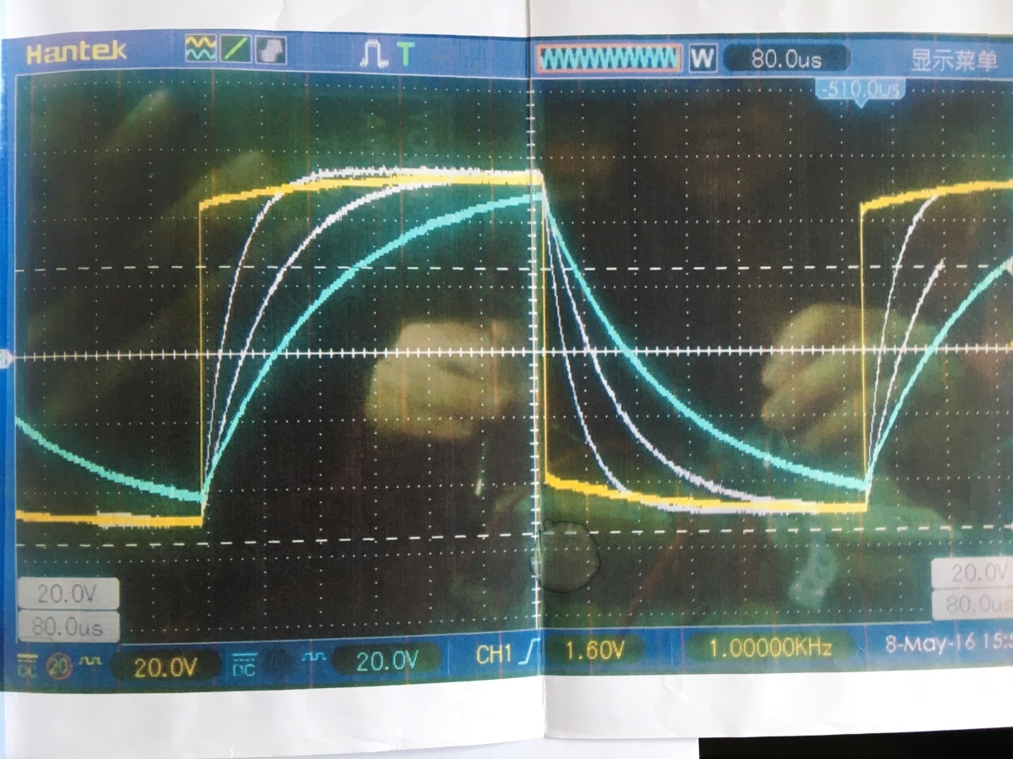
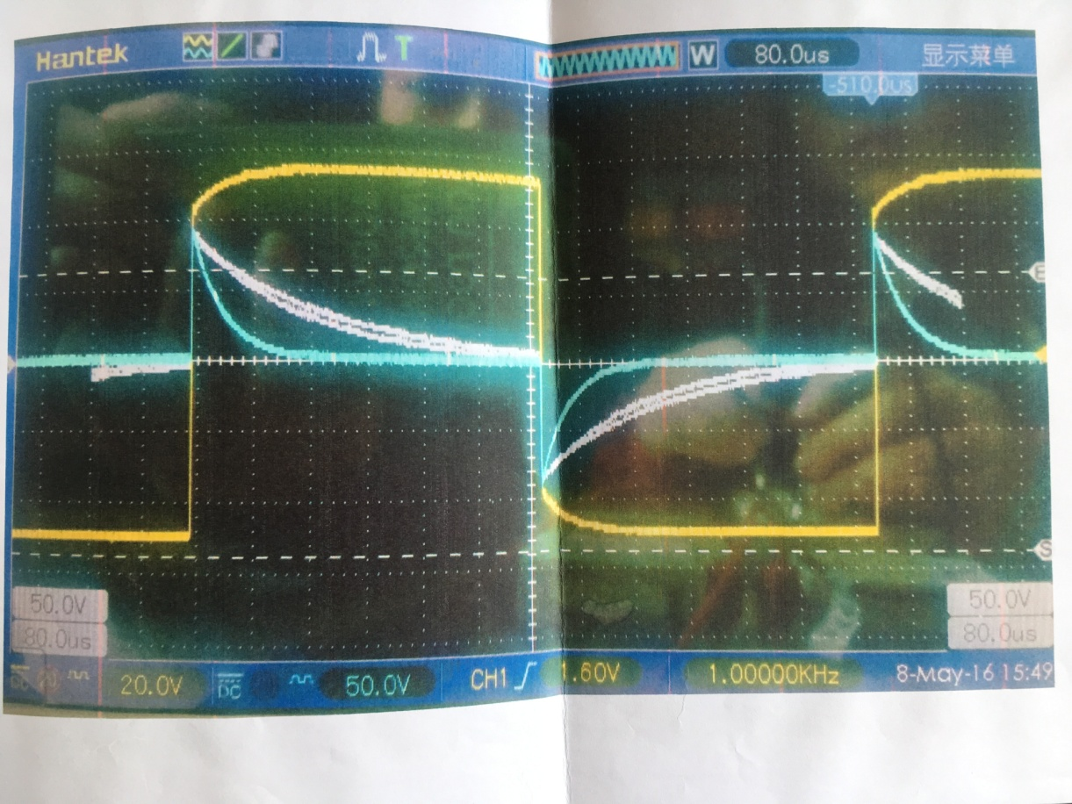

Slide 5
注意事项
1．示波器输入探头与实验电路联接时，注意公共接地点不能接错，防止信号被短路。
2．信号发生器输出的方波信号波形，要用示波器进行监测，防止波形失真。
3．在观察波形时，由于大幅度地调节R或C，因此要相应调节示波器的通道输入放大器衰减按钮，防止波形畸变。

